Slide 1
Diksiyon Eğitimi
Ders 18 Beden Dili
Beden Dili ?
Sözcükleri kullanmadan göz, kaş, el , kol ve bacak gibi organlarımız ile gerçekleştirilen iletişim biçimine beden dili denir.
Birçok kez bir bakışta, bir gülümseyişle ya da bir kaş çatmayla pek çok şeyi anlatırız. Ancak tek başına da önemli bir iletişim aracı olan beden dili, konuşma ile bir araya geldiğinde anlamı güçlendirerek etkileşimi arttırır.
Etkili ve güzel konuşmada sözcüklerin kullanımı, ses tonu ve sesin biçimi ile beden dili birbirini tamamlayan ögelerdir. Bu konuda yapılan araştırmalarda etkileyicilik açısından şöyle bir sonuca ulaşılmıştır.
Beden Dili %55
Ses Tonu ve Ses Biçimi %38
Sözcükler %7
Yine uzmanların araştırmalarına göre ilk izlenim 30 saniyede oluşmaktadır. İlk 30 saniyede karşımızdakinden olumlu veya olumsuz bir izlenim alırız. Aynı şekilde bizde karşıya olumlu veya olumsuz bir izlenim bırakırız. Çünkü beden dili duygularımızı yansıtmaktadır. Bu nedenle ilk 30 saniyeyi bilinçli kullanarak olumsuz duygularımızı denetleyebilir, ilişkilerimizi akılcı ve sağlıklı bir biçimde geliştirebiliriz.
İletişim kurmada en yüksek oran beden dilinde olduğuna göre konuşma sırasında etkileşimi artırmada sözcüklerin en büyük destekçisi bedenimizin hareketleridir.

Slide 2
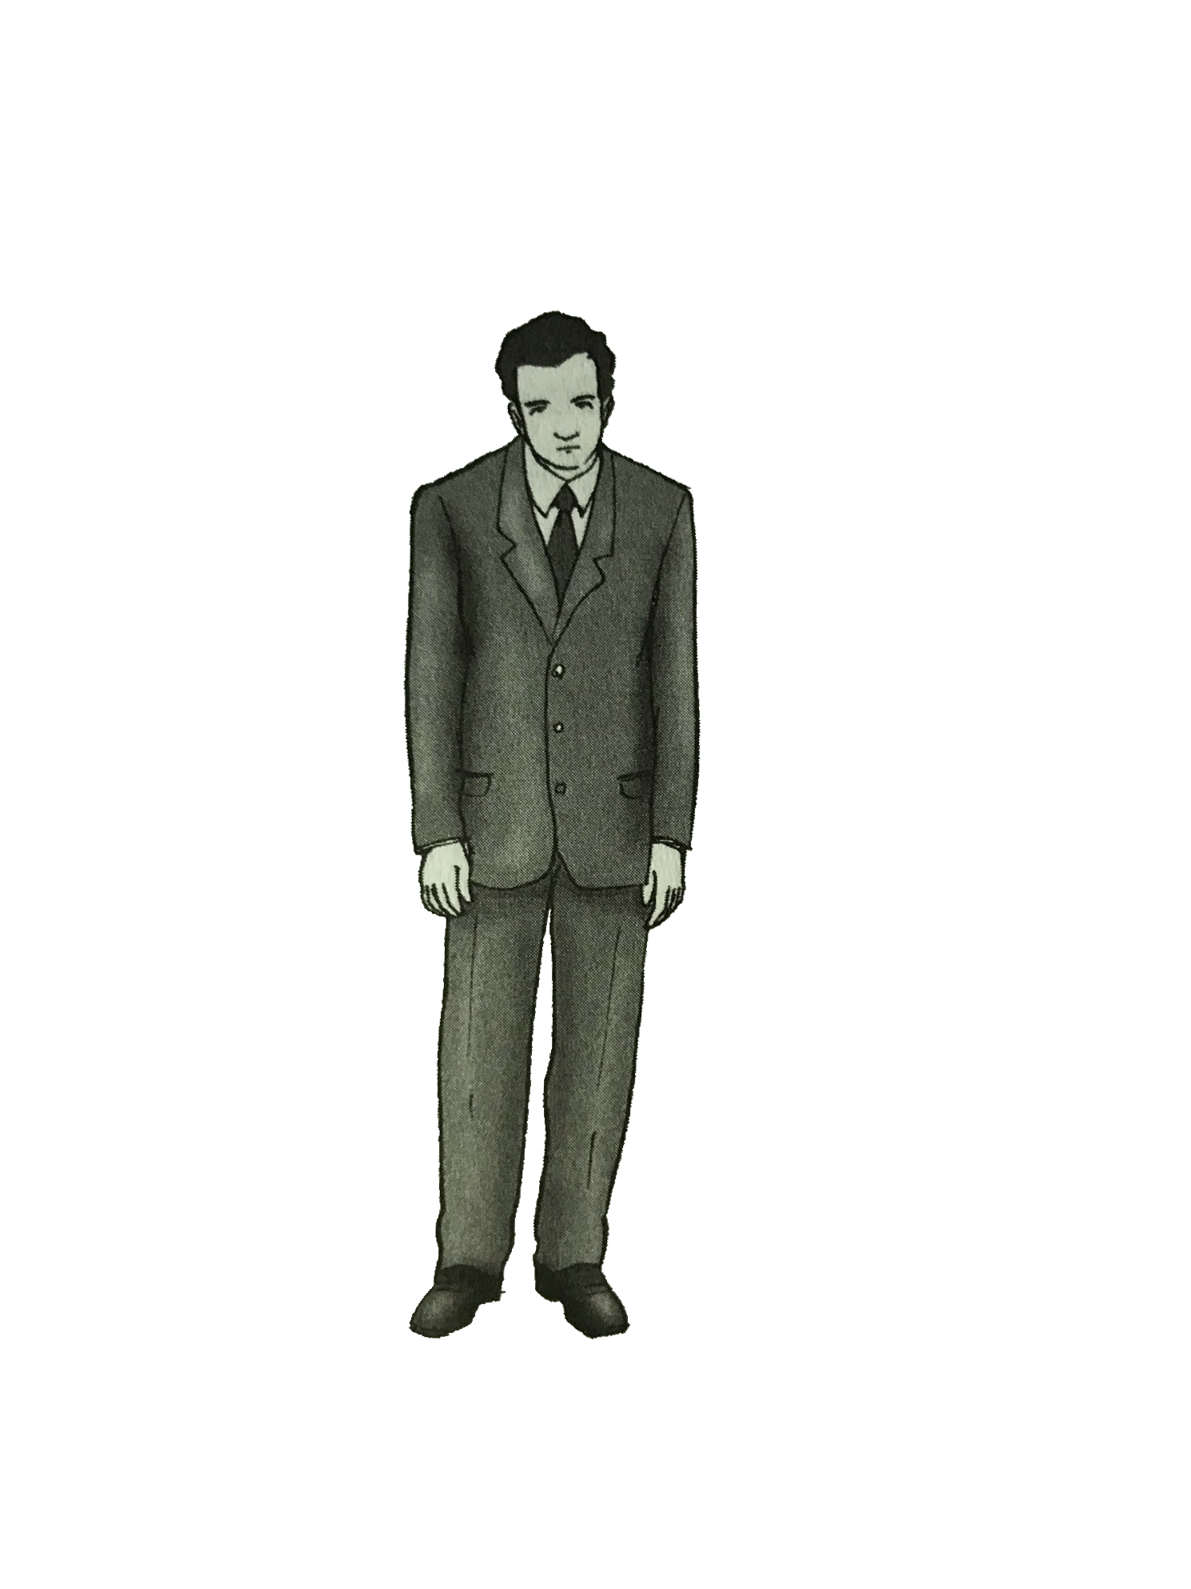
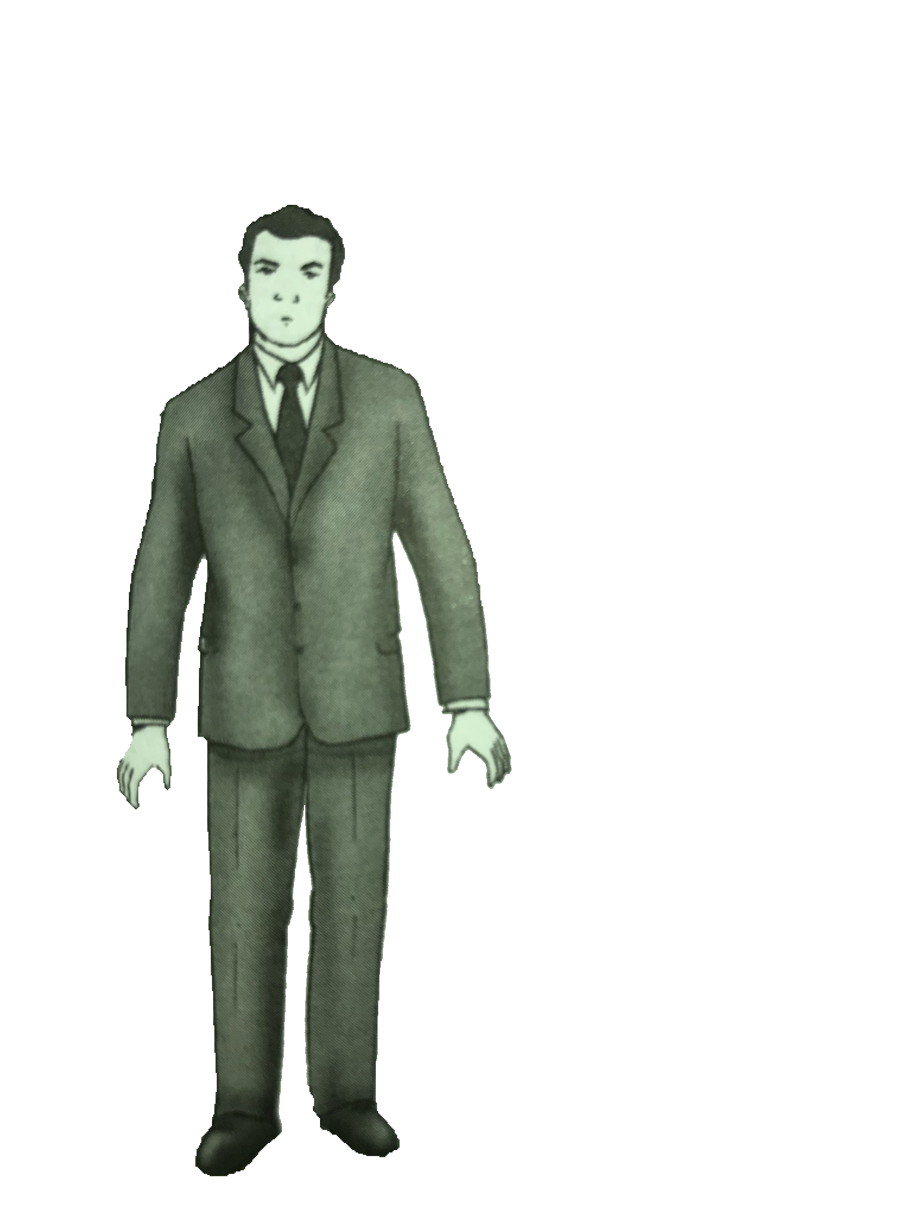
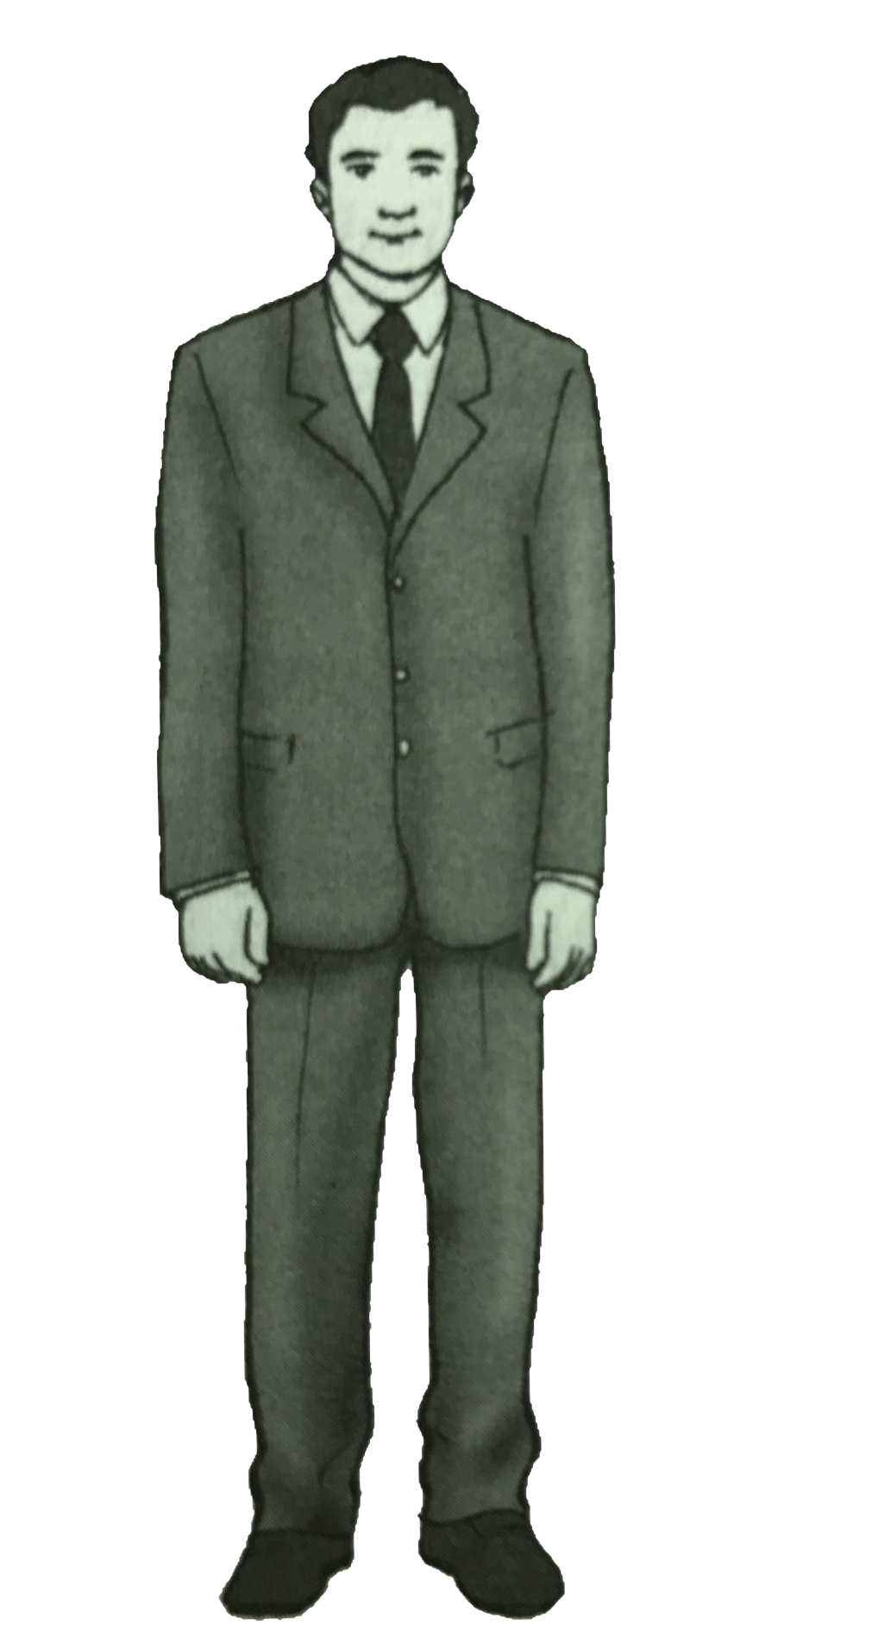
Diksiyon Eğitimi
Ders 18 Beden Dili
Beden Dili?
Bedenin Duruş Biçimi ?
Bedenimiz iç dünyamızı, ruhumuzu sarmalayan bir örtü gibidir. Acılarımızı, sevinçlerimizi, kızgınlıklarımızı gösteren duyguları bedenimiz aracılığıyla dışa yansıtırız. Bir insanın duruşundan, bakışından, başını kullanışından, yürüyüşüne kadar tüm davranışlarına bakarak onun ruh durumu ve kişiliği hakkında bir takım verilere ulaşabiliriz. Dik, gergin bir beden, güçlü adımlar kendine güvenli ve kararlı bir kişiliği; düşük omuzlar, ayağı sürüyerek yürüme, içeri çökmüş bir boyun güvensizliği, kararsız ve mutsuz bir ruh halini yansıtır. İğrenmede beden geriye doğru; istek, merak, ataklıkta ileriye doğru gider.
Bedenin Dik Durması
Bu duruş dış dünyaya açık, rahat ve güvenli bir kişiliği simgeler. Bu görünüşteki insanlar diğer insanlar ile iyi ve sağlıklı ilişkiler kurarlar. Kendi haklarını korurken başkalarının haklarına da saygı gösterirler.
Bedenin Gevşek Durması (Çekingen)
Bu duruş dış dünyaya kapalı bir izlenim verir. Bu görünüşteki kişiler kendilerine güven duymayan, çekingen ve kararsız kişilerdir. Haklarını korumakta ve insanlar ile ilişki kurmakta zorlanmaktadırlar.
Bedenin Yaygın Durması (Saldırgan)
Bu duruş dış dünyaya hakim olmaya, sınırlarını genişletmeye ve tepki vermeye hazır bir insanın görünümüdür. Bu görünüşteki insanlar, diğer insanların haklarına saygı göstermezler.

Slide 3
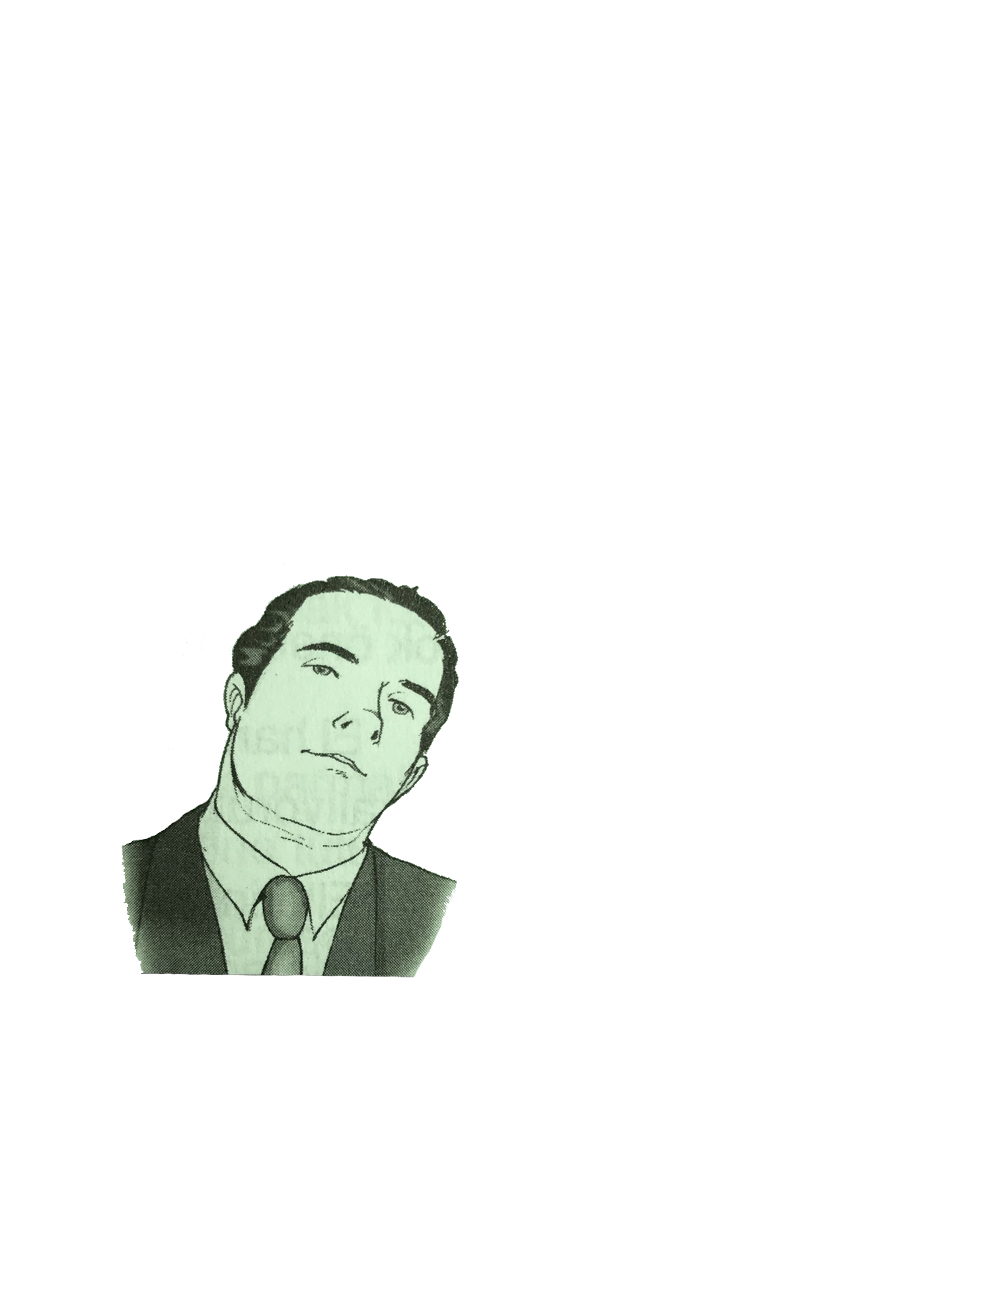
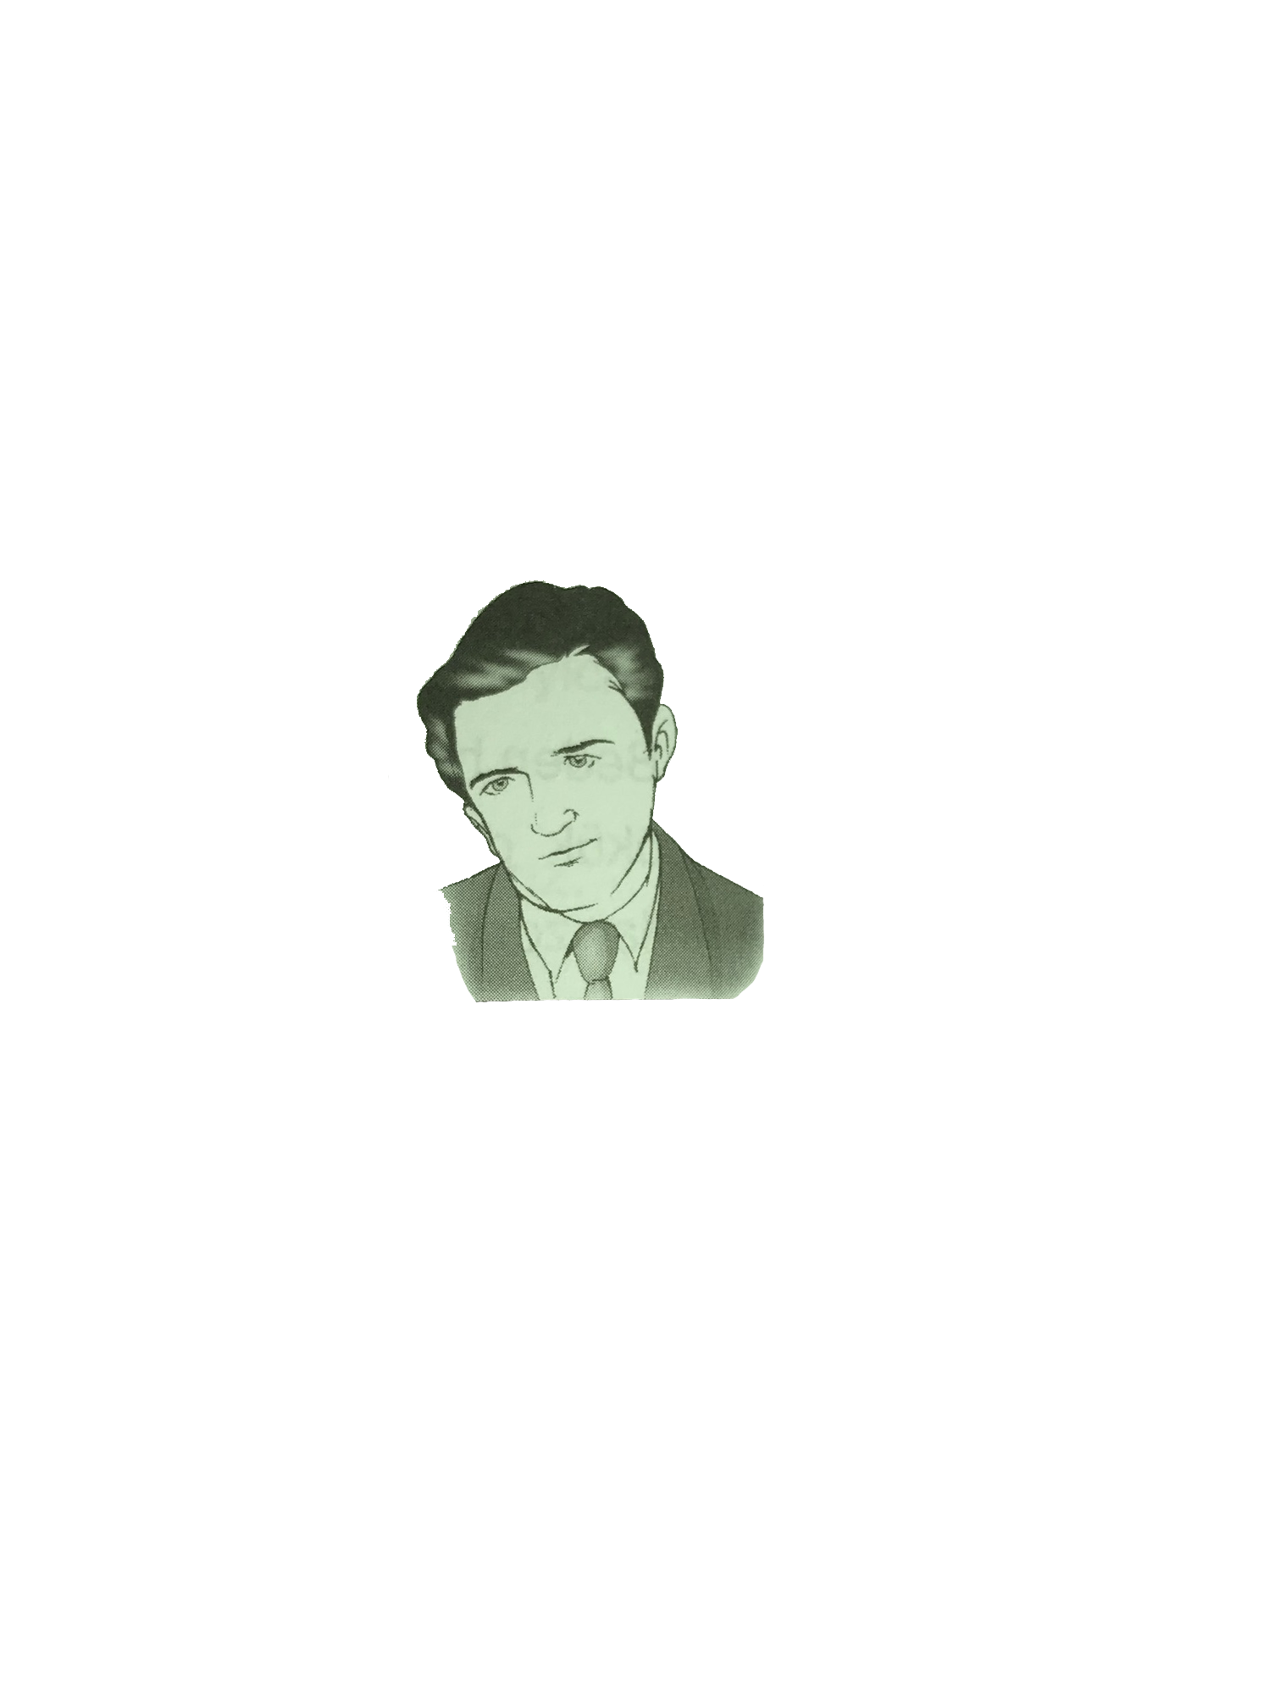
Diksiyon Eğitimi
Ders 18 Beden Dili
Beden Dili?
Başın Duruş Biçimi ?
Başın yukarıya, aşağıya, sağa sola hareketleri insanlar arasındaki iletişimi yönlendiren ve etkileyen önemli bir ögedir. Baş hareketleri çoğu kez insanın iç dünyasının yansımasıdır; kimi zamanda şematik olarak tekrarlanan kalıplaşmış hareketlerdir.
Başın yana doğru hafifçe eğilmesi kayıtsızlık ve acıma duygularını, ileriye doğru hareketi ilgi gösterme isteğini yansıtır. Başın geriye çekilmesi mesafeli davranma isteğinin göstergesidir. Yakınlaşma isteğinin göstergesi başın ileri doğru uzatılmasıdır.
Başın yukarıdan aşağı sallanması doğrulama hareketidir ve ‘evet’ anlamı içerir. Başın hızla geriye atılması ve sağa sola sallanması inkar etme ve ‘hayır’ anlamını verir. Bu hareketler herkesin aynı biçimde algıladığı şematik hareketlerdir. Konuşma sırasında başımızı ara sıra hafifçe sallamamız iletişimde büyük rahatlık sağlar ve karşımızdaki kişiye ‘onayladım’ duygusunu vererek iletişimi kolaylaştırır.
Başın yukarıya kalkık, yani önden arkaya hareketi inkar etme, karşı koyma, üstünlük gibi duyguları yansıtır. Bu durumda burun da yukarıya doğru kaktığı için kendini beğenmiş kişilere (burnu havada) denir. Bu duruş bazen hafifçe yana eğilerek yapılır.
Başın öne doğru eğilmesi çekingen, uysal, kabullenici bir görünüşten merak ve ezilmişliğe, haksızlığa uğramaya kadar çeşitli duygu ve davranışları yansıtır. Efendi, terbiyeli, saygılı insanlara ‘başı önünde’, ezilmiş ve haksızlığa uğramış kimselere ‘başı eğik’ denmesi bundandır.

Slide 4
Diksiyon Eğitimi
Ders 18 Beden Dili
Beden Dili?
Eller Kollar ve Parmaklar ?
İletişim sırasında en çok kullandığımız organımız ellerdir. Çünkü beyin ile eller arasında çok güçlü bir bağlantı vardır. Beyinden gelen sinir hücreleri elleri çok yoğun bir biçimde yönlendirir.
Yüz yüze iletişimde anlaşmayı sağlamada el hareketlerinin ve dokunuşlarının çok önemli rolü vardır.
Kolu dirsekten kırarak eli sağa sola hareket ettirmek ‘hoşça kal, güle güle’ demektir ifadelerini kapsar.
Bir eşyayı, insanı veya bir durumu anlatmak için ellerimizi kullanırız. Bir insanın boyunu, kilosunu, endamını, kolumuzu kaldırarak, ellerimizi açarak, avuç içlerimizi yuvarlayıp daraltarak anlatırız.
Elleri hafif yukarı kaldırarak kolları iki yana açmak o kişinin herkesi kucaklamaya ve dünya ile ilişki kurmaya hazır olduğunu gösterir.
Ellerin ve kolların kapanması ise bunun tam tersidir.
Avuç içi aşağı bakan bir el güvensizliğin karşısındakinden bir şeyler saklıyor olmanın ifadesidir.
Kişi ellerini açık olarak kendisinden dışa doğru hareket ettiriyorsa, bir şeyi kendisinden uzaklaştırıyor demektir. Bu hareket hoşa gitmeyen bir durumun reddedilmesi anlamına gelir.
Elini yukarı kaldırıp, parmakları yuvarlayıp kendi etrafında hareket ettirmek ‘şöyle böyle’, aynı hareketi başa yaklaştırıp yapmak ‘deli galiba’ anlamını verir.
Kolu ileriye doğru uzatıp eli avuç aşağıya dönük olarak sallamak ‘gel’, kol hafif ileride, elin üst kısmı görünecek biçimde eli dışa doğru sallamak ‘git’ demektir.
Avuç içinin dışa doğru çevrilerek itilmesi tiksinme, iğrenme ve reddetme belirtileridir.
Avuçların birini diğeri üzerinde ovalama neşe, sevinç ve memnuniyet belirtir.
Açık bir el; güven, dostluk, uzlaşma, uyum, açıklık gibi kavramları anlatır.
Kapalı bir el; güvensizliği, uyumsuzluğu ve bir şeylerin gizlenmesini simgeler.
Avuç içinin göğüsün üzerine bastırılması sevgi, heyecan ve mutluluğu anlatır. Bu hareket inanma duygularını da belirtir.

Slide 5
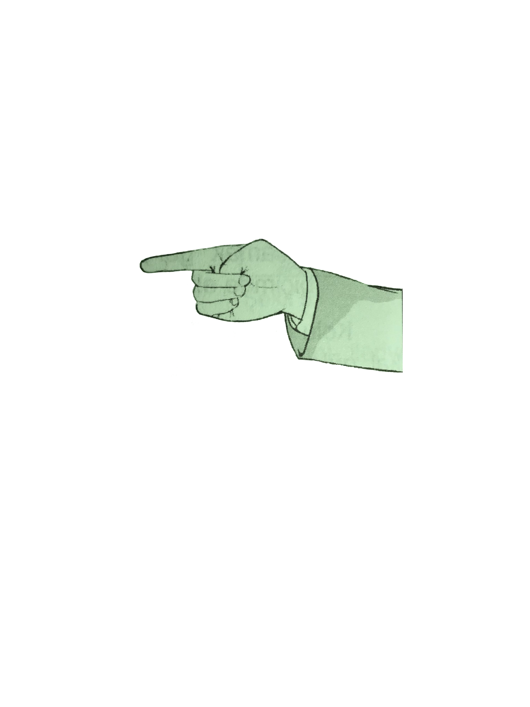
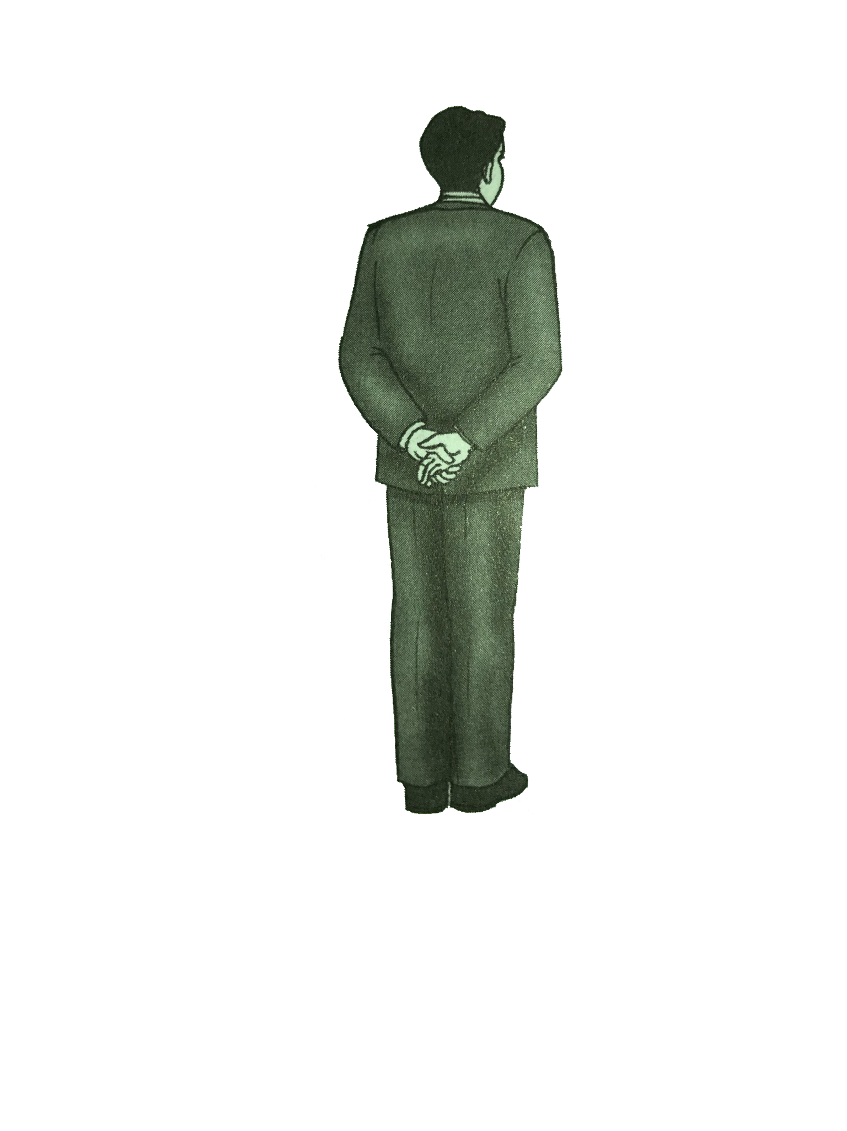
Diksiyon Eğitimi
Ders 18 Beden Dili
Beden Dili?
Eller Kollar ve Parmaklar ?
Ellerin yumruk yapılarak gerçekleştirilen çeşitli hareketler çok değişik anlamlar içerir.
Yumruk yapılmış bir elin havaya kalkması gücü ifade eder. Bu hareket kararlılık ile birlikte başarı kavramının, mücadele azminin ifadesidir.
Ellerin bedenin arkasında kavuşturulması gücü, otoriteyi, üstünlüğü ve güveni simgeler. Ancak bir el diğerini bileğin üstünden kavramışsa, bu yaşanan bir gerginlik sonucu kendini kontrol etme ihtiyacından kaynaklanmaktır. Kızgınlık arttıkça el, bileği daha yukardan kavrar.
Yumruk tehdit edici bir öge olarak da kullanılır. Yumruğu masaya vurmak kabalık ve duruma hakim olamamanın göstergesidir. Gözü korkutmak için yapılır.
Elin sıkılarak işaret parmağının ileriye uzanması bazen tehdit bazen de otorite göstergesidir. Birilerini ya da bir yeri işaret etmek ya da susmak gerektiğini belirtmek içinde bu hareket yapılır. Kişilerin birilerini suçlamak içinde işaret parmağını kullanır. Ancak bunu yaparken diğer üç parmağımızda kendimi gösterir.
Konuşma sırasında konuya hassasiyet kazandırmak için baş parmak ile işaret parmağı ya da baş parmak ile diğer parmak uçları birbirine tutunur.
Parmak uçlarını birbirine değdirerek işaret vermek, küçümseme ve azlığı ifade eder.

Slide 6

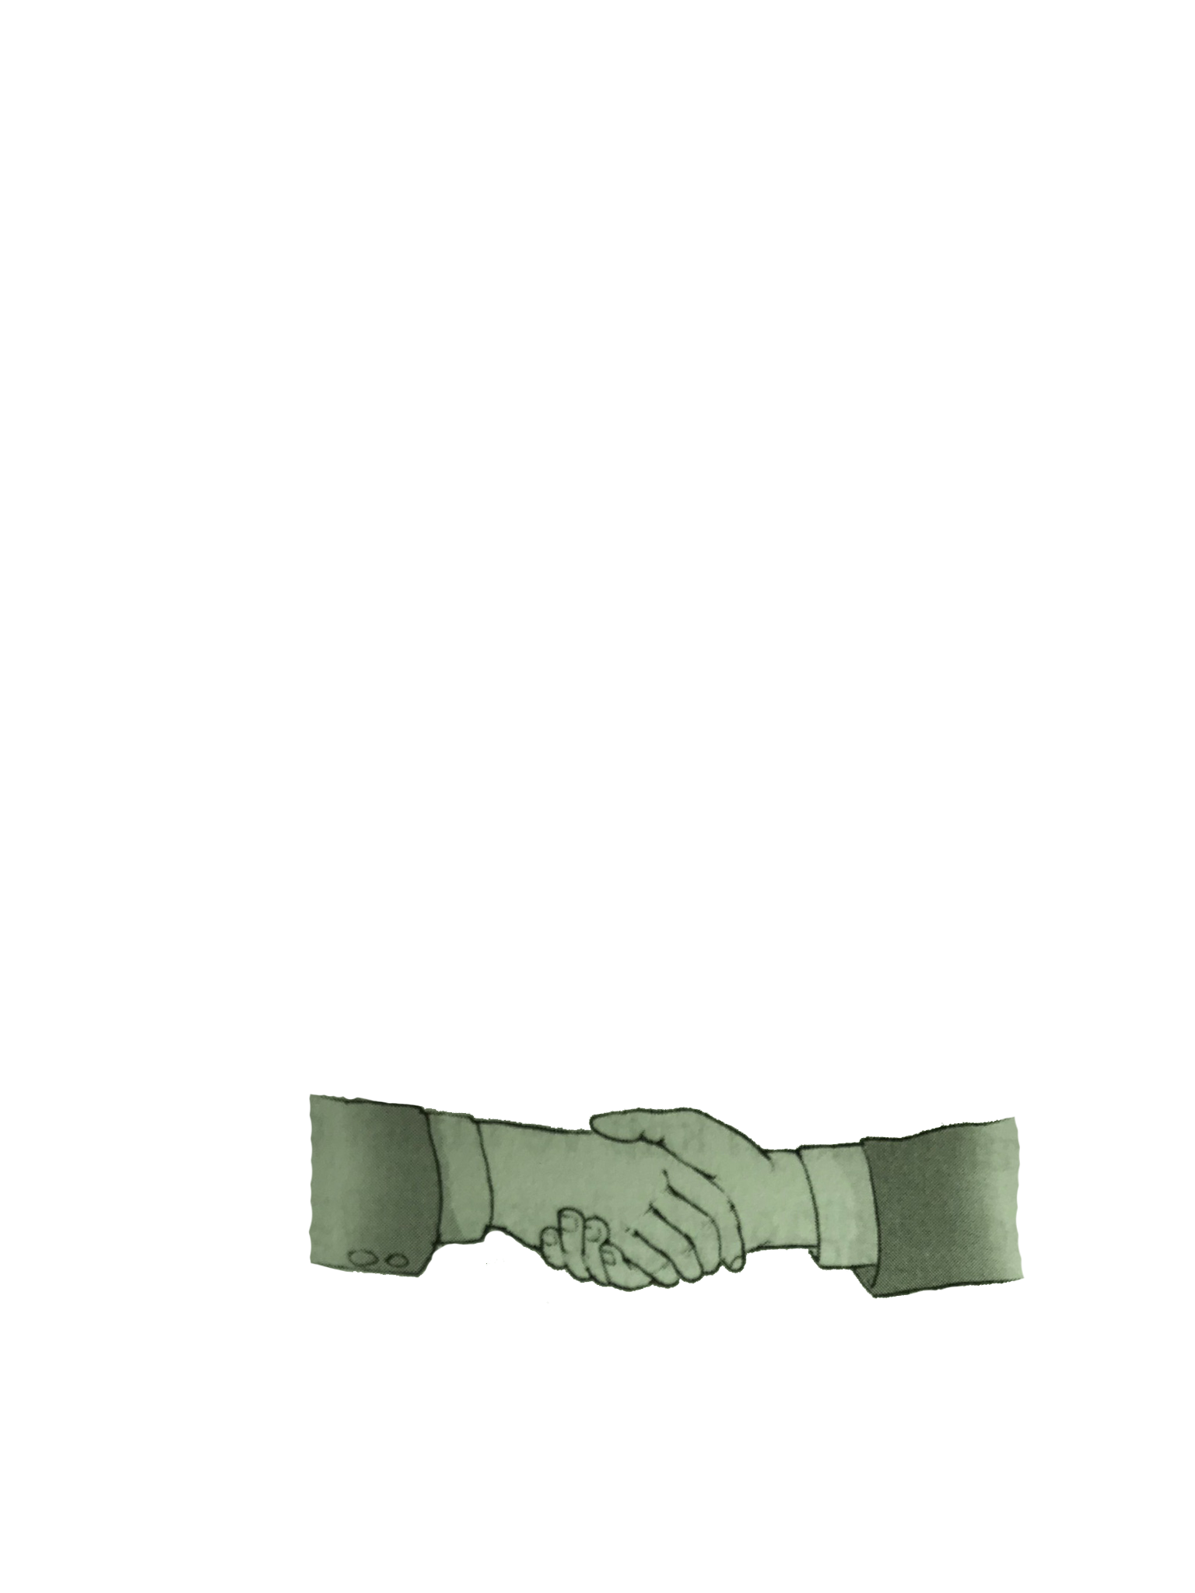
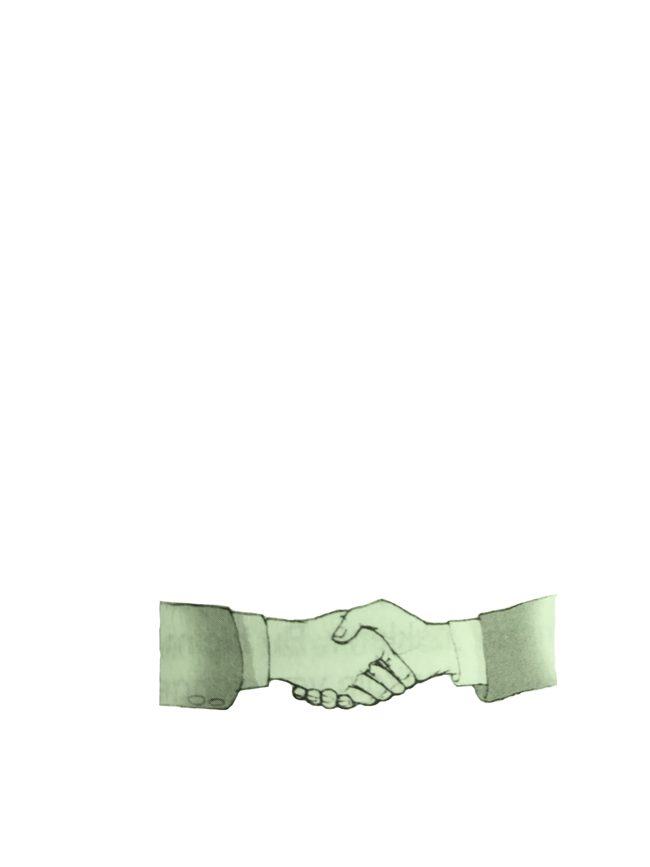
Diksiyon Eğitimi
Ders 18 Beden Dili
Beden Dili?
Eller Kollar ve Parmaklar ?
Ellerin bedenin önünde göğsümüzün üzerinde kavuşturulması insanın kendini koruma içgüdüsünün sonucudur.
Güvene ihtiyaç duyulduğunda ya da gergin olunduğunda kendimize temas ederek rahatlar ve gevşeriz.
İnsan ilişkilerinde ellerin en önemli işlevlerinden biri de tokalaşmaktır. Tokalaşmak insanların birbirlerine temas ederek gerçekleştirdikleri en sık yapılan harekettir. Tokalaşmanın beden dilinde değişik anlamları vardır. Bu konuda en önemli üç mesaj vardır: Üstünlük, boyun eğme, eşitlik.
Üstünlük
Üstünlük belirten tokalaşmada avuç içi yere bakar gibidir. Yapılan araştırmalarda başarılı yöneticilerin el sıkma işlemini önce başlattıkları belirlenmiştir.
Kendini rahatlatmanın ve gevşemenin (özellikle erkekler için) bir diğer yolu da elleri ceplere sokmak veya kollarımızla bedenimizi sarmaktır.
Boyun Eğme
Avuç içinin hafif yukarı dönük olması ise karşıdaki kişinin üstünlüğünü kabul etme anlamına gelir.
Gerginlikleri azaltmanın en iyi yollarından birisi ellerimizle vücudun çeşitli yerlerine temas etmektir. Çeneye, yanağa ya da şakağa yaslanmak rahatlamanın iyi bir yoludur.
Eşitlik
Her iki tarafında ellerinin dik olması ve avuçların birbirini kavraması eşitliği ifade eder. Bu tür el sıkışma güveni ve dengeyi gösterir.

Slide 7

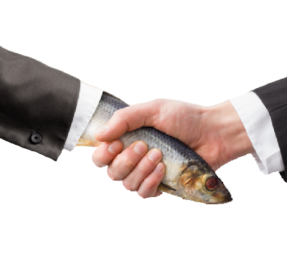
Diksiyon Eğitimi
Ders 18 Beden Dili
Beden Dili?
Eller Kollar ve Parmaklar ?
El sıkışma eylemi genellikle ev sahibi konumunda olan kimse statü açısından da üstün olan kişi başlatır. El sıkışmada süre 2-3 saniyedir. Özel bir yakınlık olduğu durumlarda bu süre uzayabilir.
İnsanları rahatsız eden bazı tokalaşma biçimleri de vardır. Bunlardan birisi karşısındakine sadece parmaklarının ucunu vererek yapılandır. Ölü balık tokalaşması denir.
Normal bir tokalaşmada kollar dirsekten yere paraleldir ve iki kişi arasında iki dirseklik bir mesafe vardır. Tokalaşırken eller birbirini bütünüyle kavramalı ve birbirinin yüzüne bakılmalıdır. Ev sahipliğinin veya statünün söz konusu olmadığı durumlarda her iki taraf da aynı anda birbirine ellerini uzatmalıdır.
Bazı insanlar da karşısındakinin elini güç denemesi yapar gibi sıkar ve onları etkileyeceğini zanneder. Halbuki tersine rahatsız edici olan bu el sıkışma olumsuz duygulara neden olur.

Slide 8
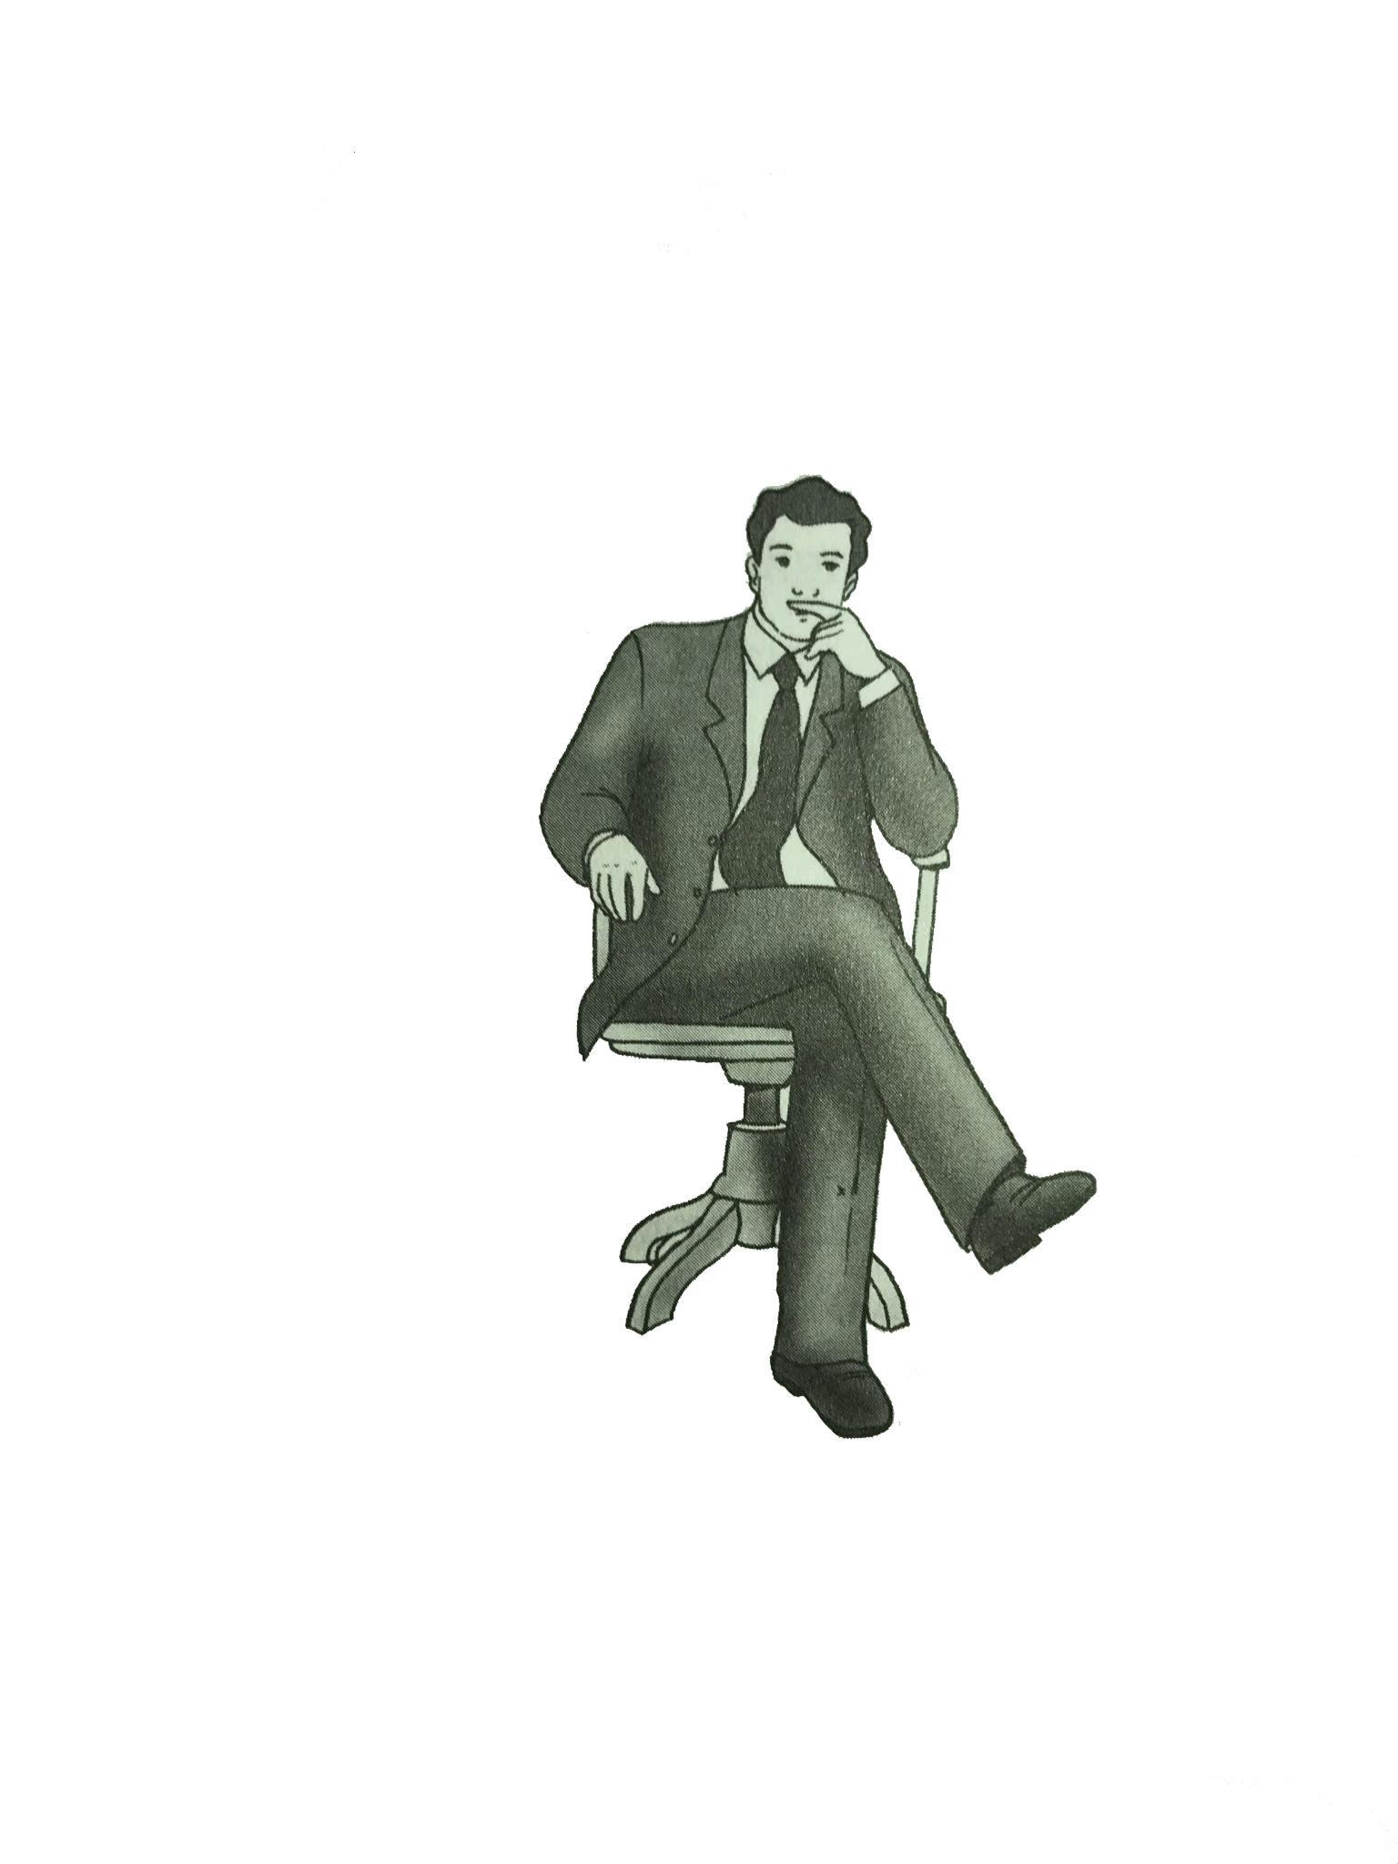
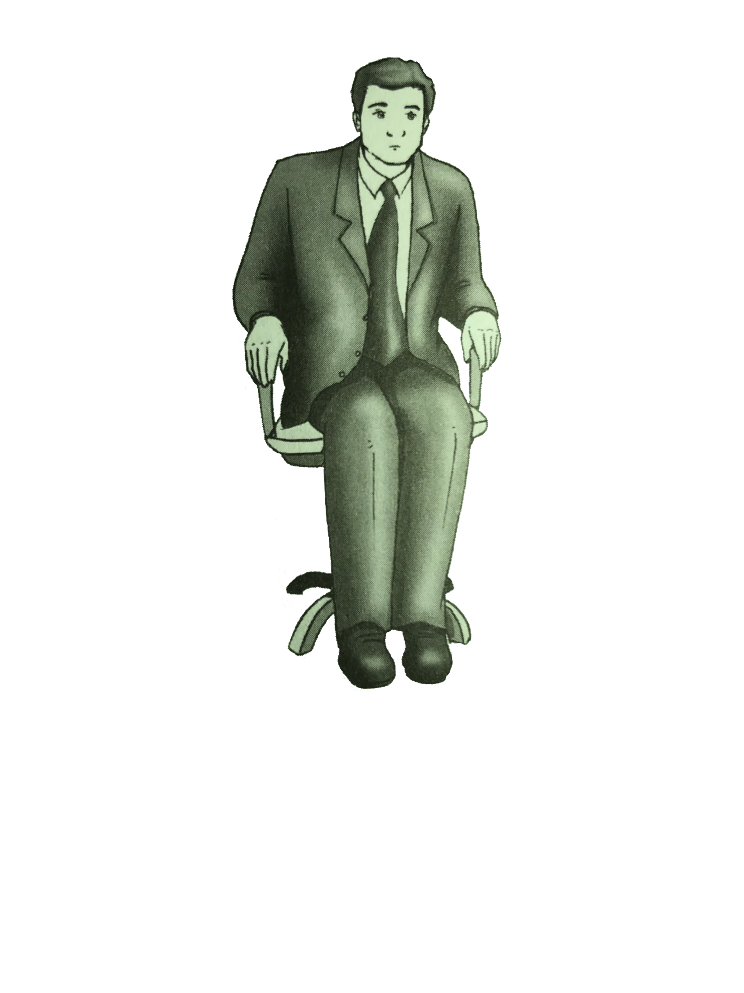
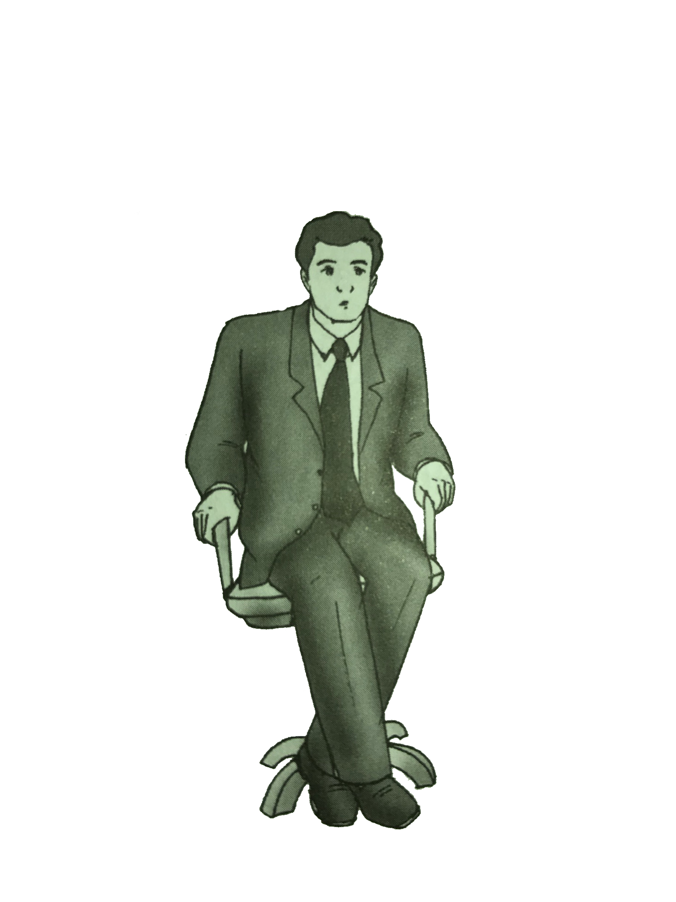
Diksiyon Eğitimi
Ders 18 Beden Dili
Beden Dili?
Eller Kollar ve Parmaklar ?
Bacak bacak üstüne atmak çok sayıda anlam taşır ve kişinin iç dünyasını yansıtır. Bacak bacak üstüne atmak kaslara değişik hareketler sağladığı için aynı zamanda insanı rahatlatan bir oturma biçimidir.
Otururken ayakları kavuşturmak genellikle kişilerin iç dünyalarındaki gerginlikten kaynaklanır. Bu biçimde oturan kişiler genellikle tedirgin ve çekingen kişilerdir.
Oturma sırasında bacaklar diz kapağından kırılarak geri çekilir ve ayaklar sandalyenin altında tutulursa, bu biçimde oturan kişi bulunduğu ortamdan çok memnun değildir demektir. Böyle oturan kişiler kendilerini güvende hissetmedikleri için bedenlerini mümkün olduğunca toplamakta ve geri çekmektedirler.
Ayakları ileri uzatarak ve bacakları hafif açarak oturmak o kişinin kendinden memnun olduğunun göstergesidir. Bu biçimde oturan kişiler güvenli ve çevreye açık kişilerdir. Ancak ayakların çok fazla ileri uzatılması o kişinin çevreye yayılma isteğini yansıtır. Bu tür oturuş aynı zamanda saygısızlığın ve saldırganlığın göstergesidir.

Slide 9
Diksiyon Eğitimi
Ders 18 Beden Dili
Beden Dili?
Yüz İfadeleri
Beden dilimizin en etkileyici ve belirgin anlamları yüzümüzdedir. Buz gibi bir bakış sıcak bir gülüş, alaycı bir yüz dudak ifadesi, çatık bir kaş, gergin bir yüz çoğu kez sözle ifade edilemeyen pek çok duyguyu anlatır.
Yüz hareketlerine beden dilinde mimik denir. İnsanın yüzündeki mimikleri gerçekleştiren çoğu çift olmak üzere yaklaşık 20 kas gurubu vardır. Bu mimikler yüzün başlıca göz ve göz çevresi; ağız , dudaklar ve çevresi, alın ve kaşlar bölgelerinde etkili bir biçimde görülmektedir.
Göz ve Göz Çevresi
Gözleri kısmak bir durumu, bir olayı çözmeye çalışmayı kararsız olmayı gösterir.
İnsanlar arası ilişkiler de göz teması çok önemlidir. Konuşurken gözleri kaçırmak yalan söylemeyi ya da samimiyetsizliğin bir ifadesi olarak kabul edilir. Konuşma sırasında dinleyiciler ile göz teması, kendine güven ve karşısındakilerle iletişim kurma isteğinin belirtisidir. Ancak göz temasının karşıdaki kişiyi rahatsız edecek düzeyde olmaması gerekir.
Kadın erkek ilişkilerinde uzun süreli göz teması yakınlaşma isteğini dile getirir.
Yüz hareketleri içerisinde en derin ifadeyi gözler verir. ‘Bakışları buz gibiydi’ ‘Gözlerinin içi gülüyor’ gibi göz ile ilgili mecazlı söyleyişlerin fazlalığı da bunun bir göstergesidir.
Gözlerin yarı kapalı olması kötü niyeti ve küçümsemeyi ifade eder. Göz kapaklarını indirmekse saygının ve utanmanın sonucudur.
Gözlerin parlak olması mutluluğun, gözlerin donuk olması mutsuzluğun ve karamsarlığı göstergesidir.
Göz bebeklerinin sağa sola yönelmesi işaret edilen yönü ya da kişiyi belirtir. Yukarı yönelmesi ise yükseklik veya ilgisizlik belirtisidir.
Gözlerin iri iri açılması şaşkınlık korku, hiddet, dehşet göstergesidir. Ayrıca merak coşku ve heyecan belirtisidir.

Slide 10
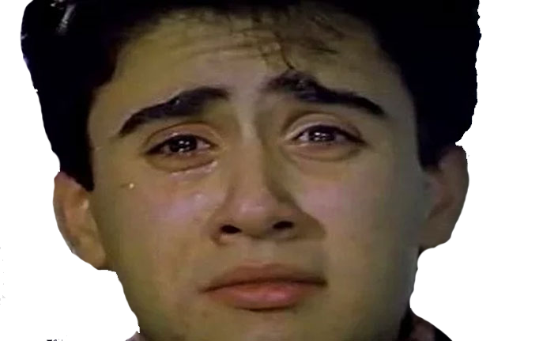
Diksiyon Eğitimi
Ders 18 Beden Dili
Beden Dili?
Yüz İfadeleri
Ağız, Dudaklar ve Çevresi
Alın ve Kaşlar
Dudakların yarı açık duruşu genellikle belirsizliği, memnuniyeti, sevinci; çok açılması şaşkınlığı; dudakların sıkı sıkıya kapalı olması ise üzüntüyü, hiddeti kızgınlığı ve öfkeyi anlatır.
Kaşların çatılarak alında derin kırışıklıkların oluşması sıkıntıyı, kızgınlığı ve derin düşünceyi ifade eder. Kaşların çatılması ile aralarında oluşan derin çizgi aşırı kini gösterir.
Gülümserken dudaklar yana doğru genişler ; üzüntü sırasında dudak kenarları aşağıya sarkar ağlarken birbirine kenetlenir. Dudakların öne doğru büzülmesi ise somurtmayı ve susmayı gösterir.
Kaşların başlangıç kısımlarının yukarı kalkıp uç kısımlarının aşağı inmesi ve bu arada alnın büzülmesi ıstırap ifadesidir.
Dişlerin sıkılması kızgınlığı ve sinirlenmeyi, dişlerin birbirine vurması aşırı hiddeti anlatır. Alt çenenin biraz öne çıkması ise hainliğin ve acımasızlığın göstergesidir.
Alnı saçlara doğru kırıştırarak kaldırmak hayreti, gözleri kısarak alın çizgilerini aşağıya doğru yönlendirmek bir şeyi anlamaya çalışmayı belirtir.

Slide 11
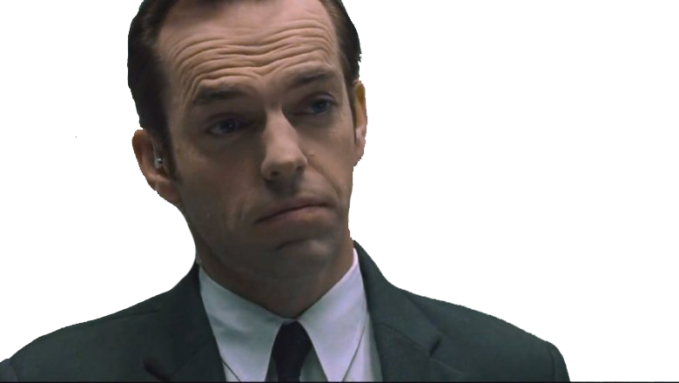

Slide 12
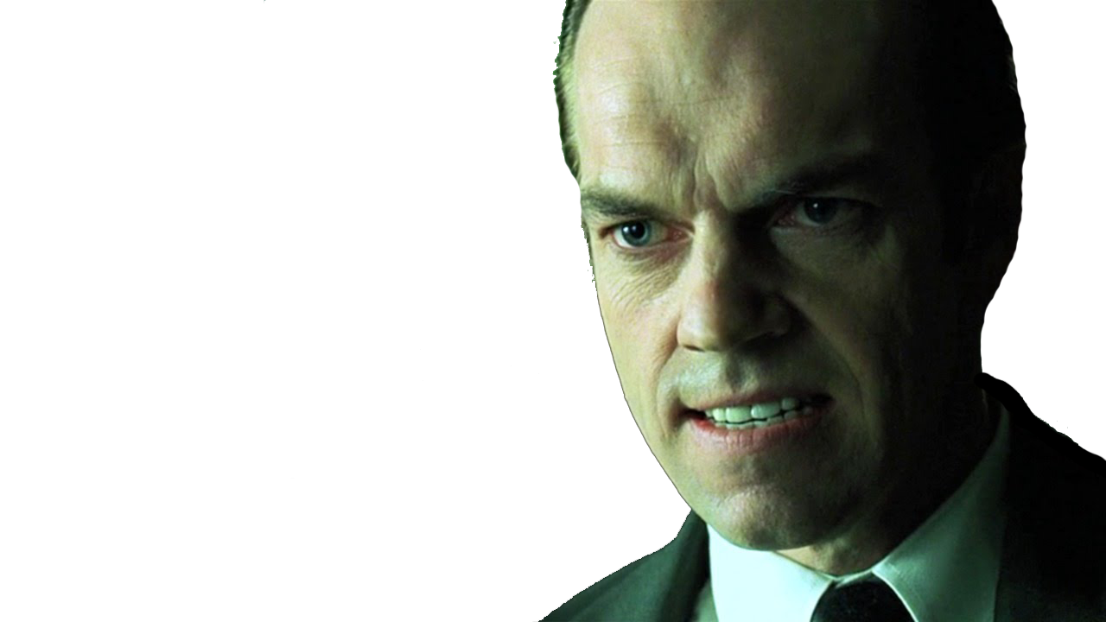

Slide 13
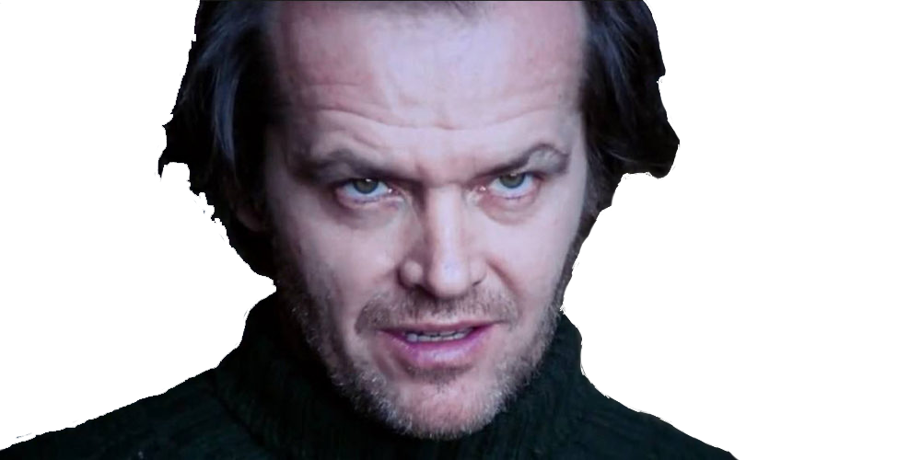

Slide 14
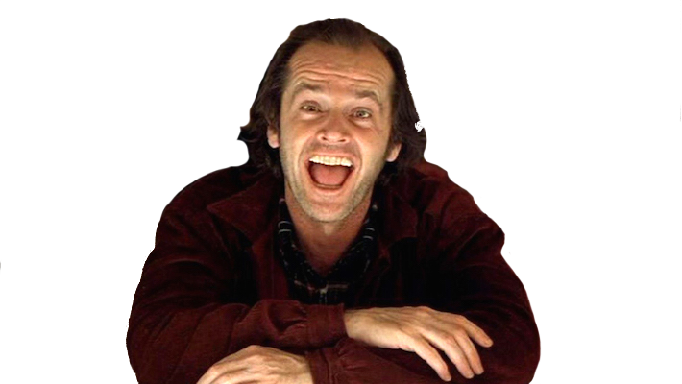

Slide 15
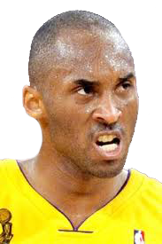

Slide 16
Diksiyon Eğitimi
Ders 18 Beden Dili
Sonuç
Etkili konuşmada birikim çok önemlidir.
Konuşma başlamadan önce mutlaka hedef kitlenizi veya karşınızdaki kişiyi dikkate alarak amacınızı belirleyiniz.
Sözcükleri iyi seçiniz.
Anlattıklarınızı örnekler ile somutlaştırınız.
Konuyu daha ilgi çekici hale getirmek için araya zaman zaman ilginç anekdotlar, espriler, fıkralar, özlü sözler serpiştiriniz.
Konuşmanın niteliğine göre benzetme, mecaz, istatistiki verilere yer veriniz.
Sesinizi iyi kullanınız.
Konuşma sırasında ‘mmmmm – aaaaa – ııııııı’ gibi duraklamalar yapmayınız ve yapışkan sözcüklerden kaçınınız.
Sesinizi değişik ortamlara göre ölçülü kullanınız.
Konuşmanın her aşamasında dinleyici veya dinleyiciler ile empati kurarak olumlu bir ortam oluşturunuz.
Konuşma sırasında sorular sorarak ilgiyi canlı tutunuz.
‘Lütfen’, ‘rica ederim’, ‘izin verirseniz’ gibi ifadeleri sık sık kullanınız.
Konuşma sırasında abartılı ya da yapmacık jest ve mimiklerden kaçınınız.
Konuşurken surat asmayınız, gülümseyiniz ve dinleyicilerin yüzüne bakarak göz temasında bulununuz.
Duyguları ifade eden dilin beden dili olduğunu unutmayınız.

